Slide 1

Procesamiento de Imágenes
Domingo Mery
Departmento de Ciencia de la Computación
Escuela de Ingeniería
Universidad Católica de Chile
Wavelets
[ Capítulo 4 ]

Slide 2
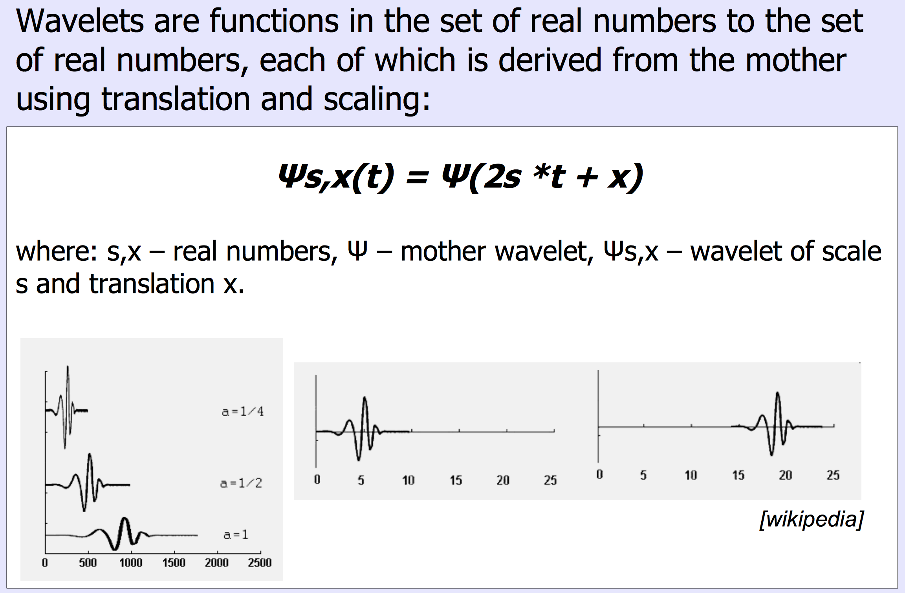

Slide 3
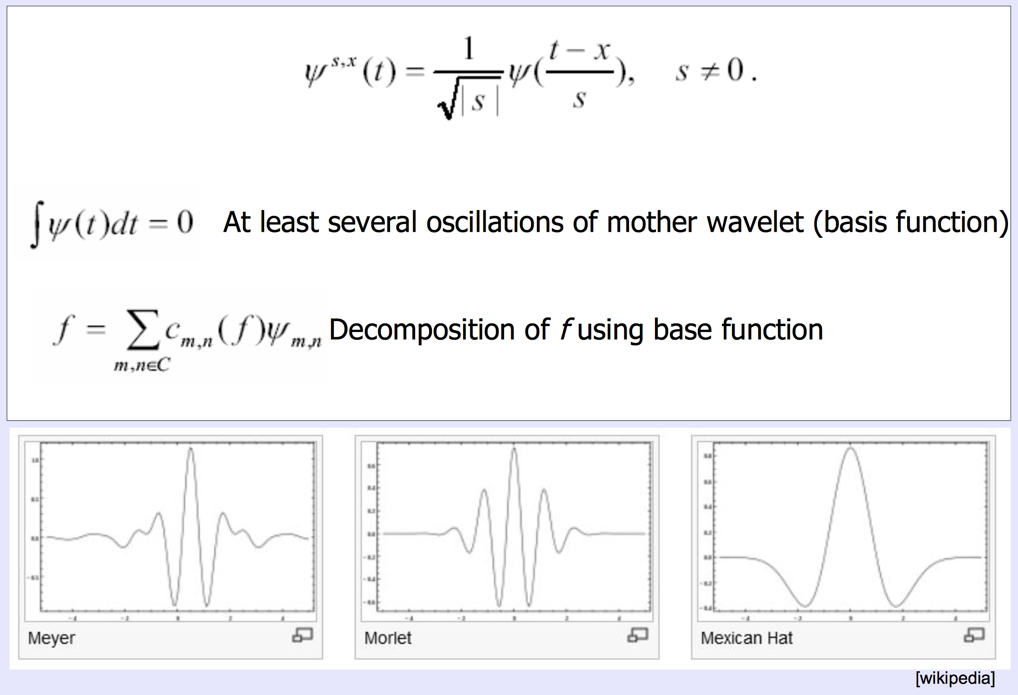

Slide 4
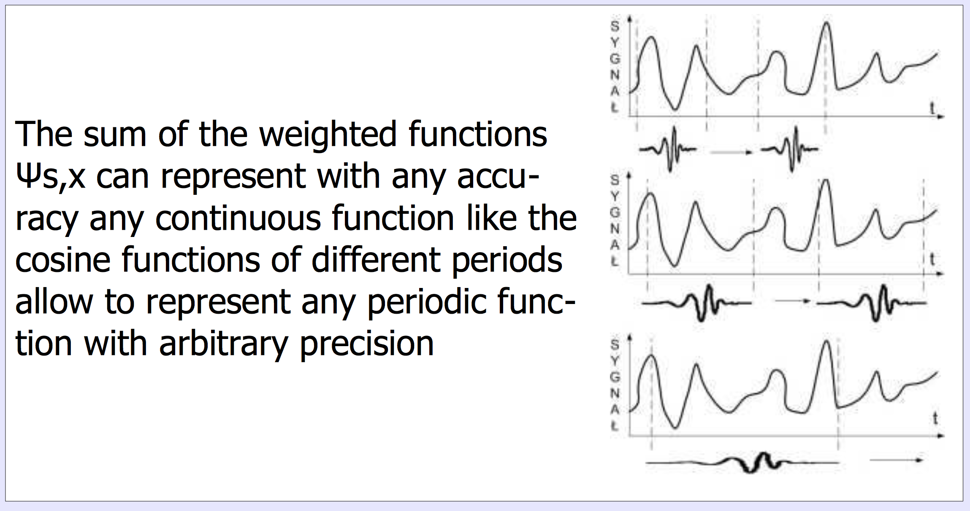

Slide 5
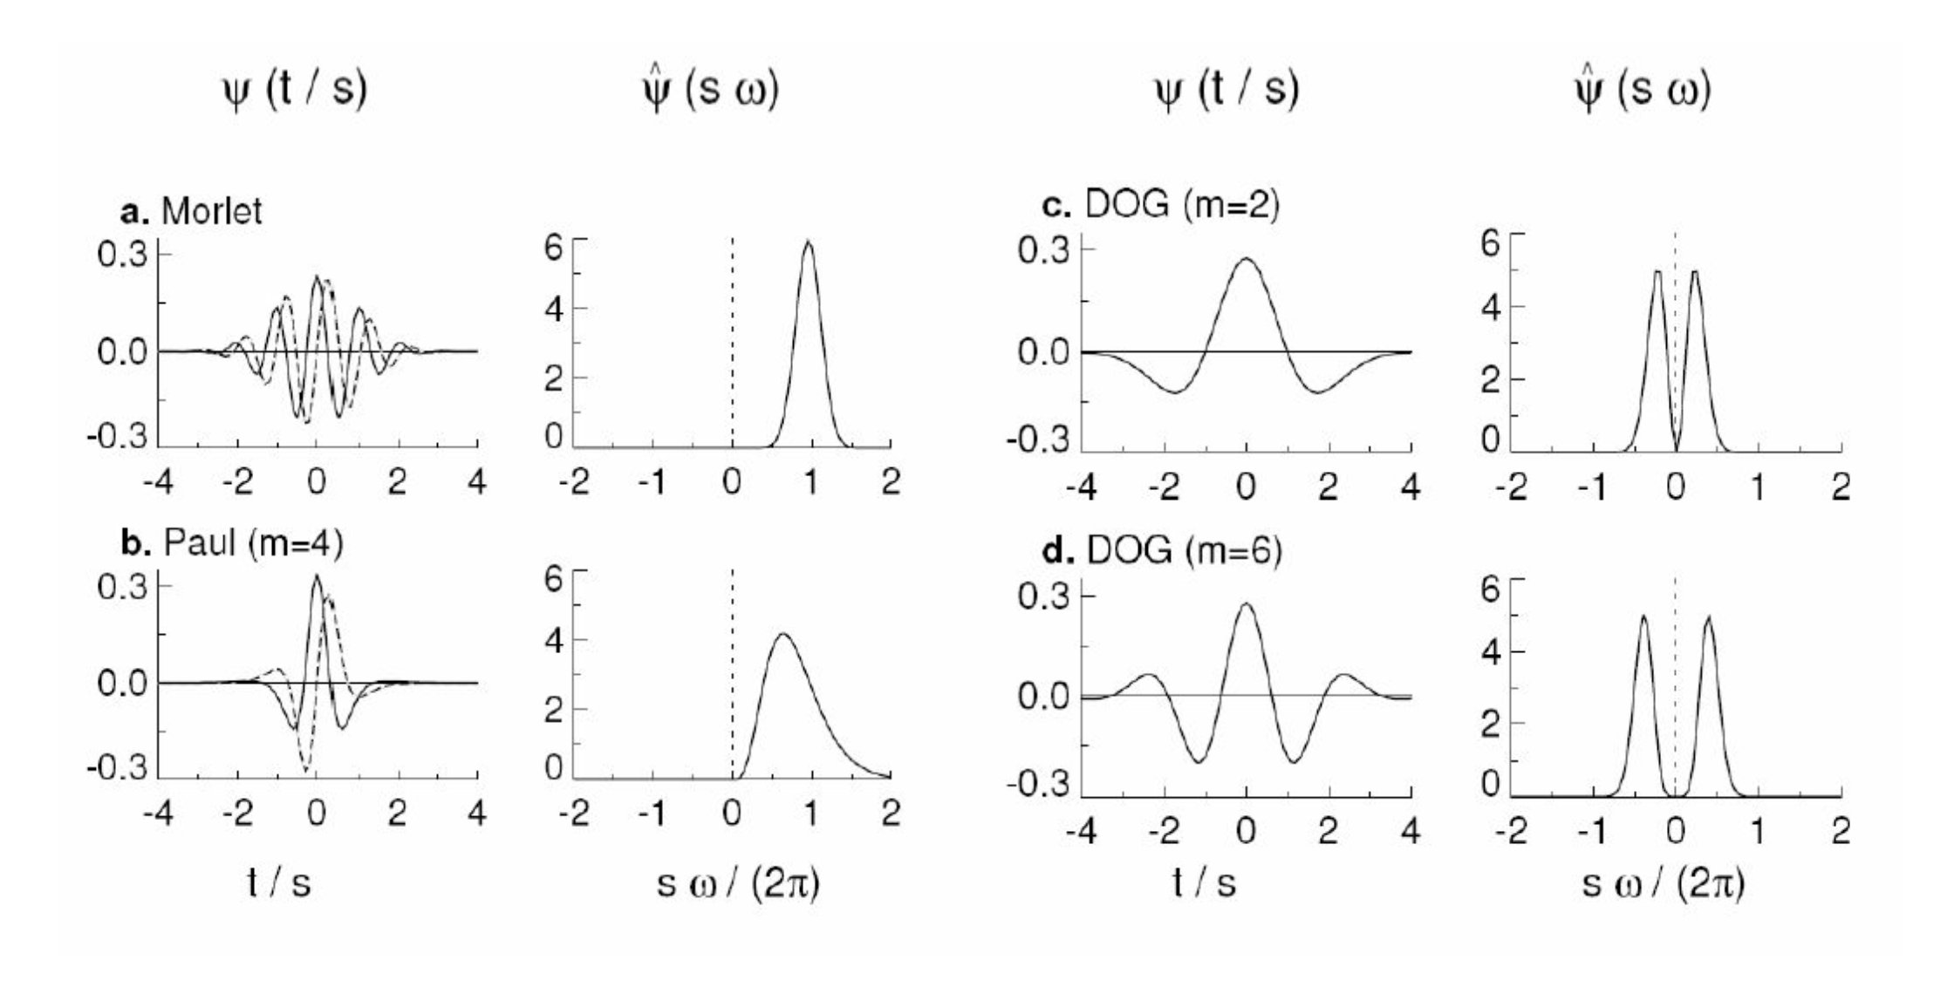
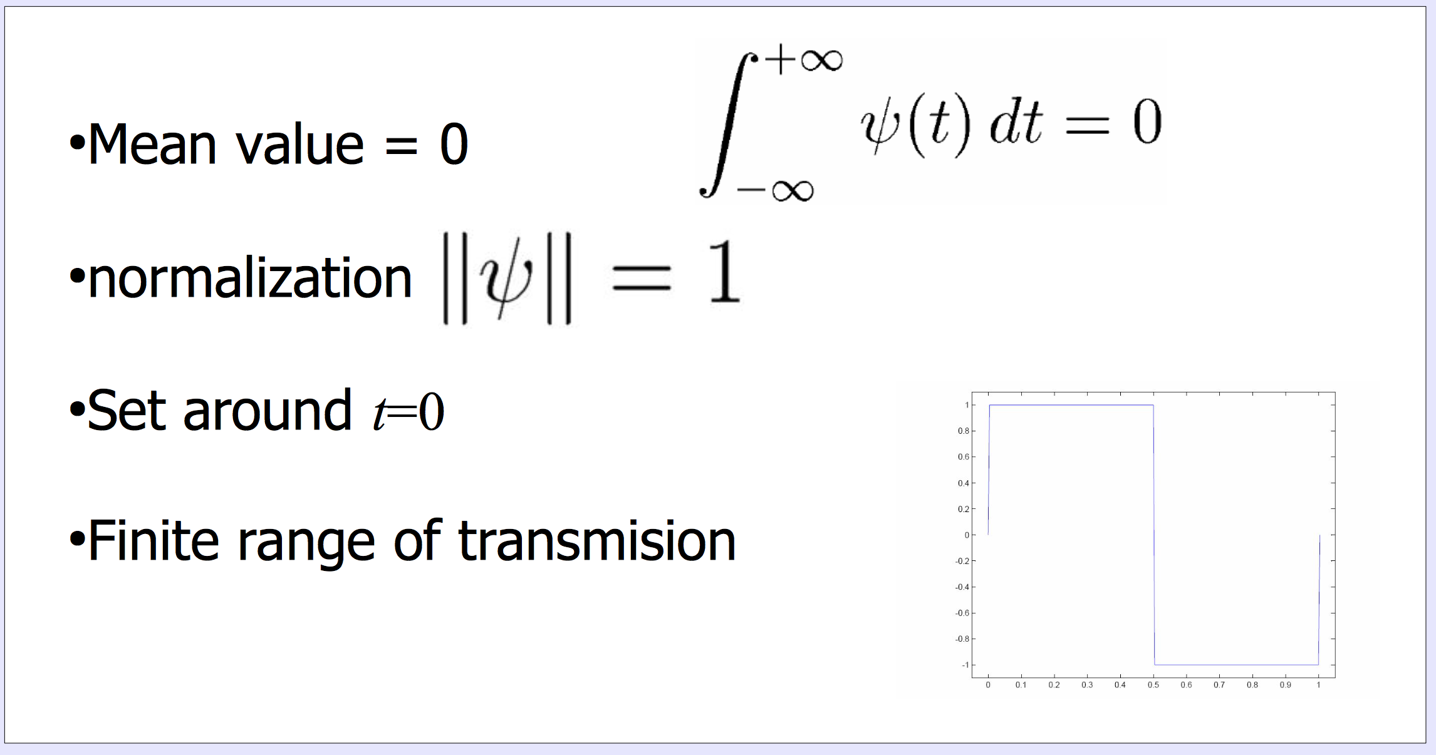

Slide 7
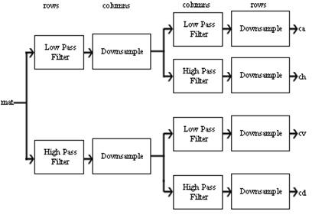

Slide 8
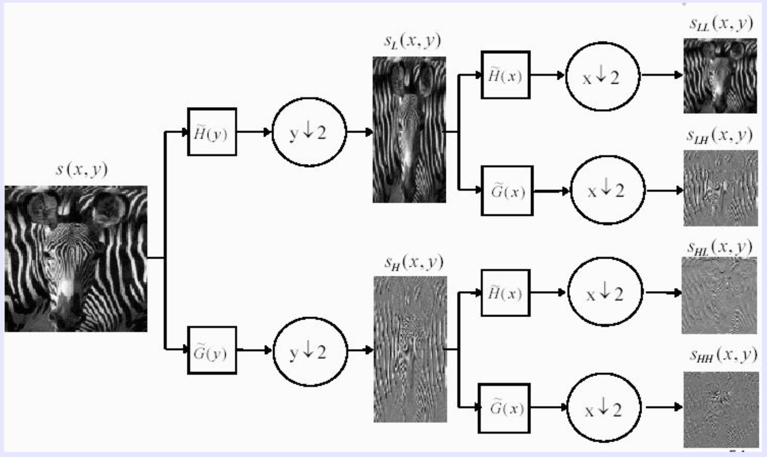

Slide 9
